Slide 1

March A.M.
EPSV
Febrero 2023
Premios Expansión – Allfunds
“Mejor Gestora de Renta Variable”

Slide 2
March AM: Gestión activa y directa
Construcción de cartera:
Persigue maximizar las mejores ideas del equipo de inversiones creando una cartera con las principales convicciones
del gestor de acuerdo con la política de inversiones y nivel de riesgo de cada estrategia
Renta Fija:
Invertimos en emisiones de alta calidad, y de forma oportunista por debajo de Investment Grade (BBB-), estando especializados en emisiones en EUR.
Renta Variable:
Buscamos invertir en empresas, a nivel global, que supongan una oportunidad de compra, que presenten una valoración atractiva, y sus fundamentales se mantengan sólidos en largos periodos de tiempo. Aplicamos un margen de seguridad de entorno al 30%
Control del Riesgo:
Es una variable crítica en la gestión de activos y, tanto el Director de Inversiones como el Director de Control de la gestora, supervisan las posiciones en cartera, los riesgos normativos y los procesos operativos, reportando al Comité de Riesgos.

Slide 3
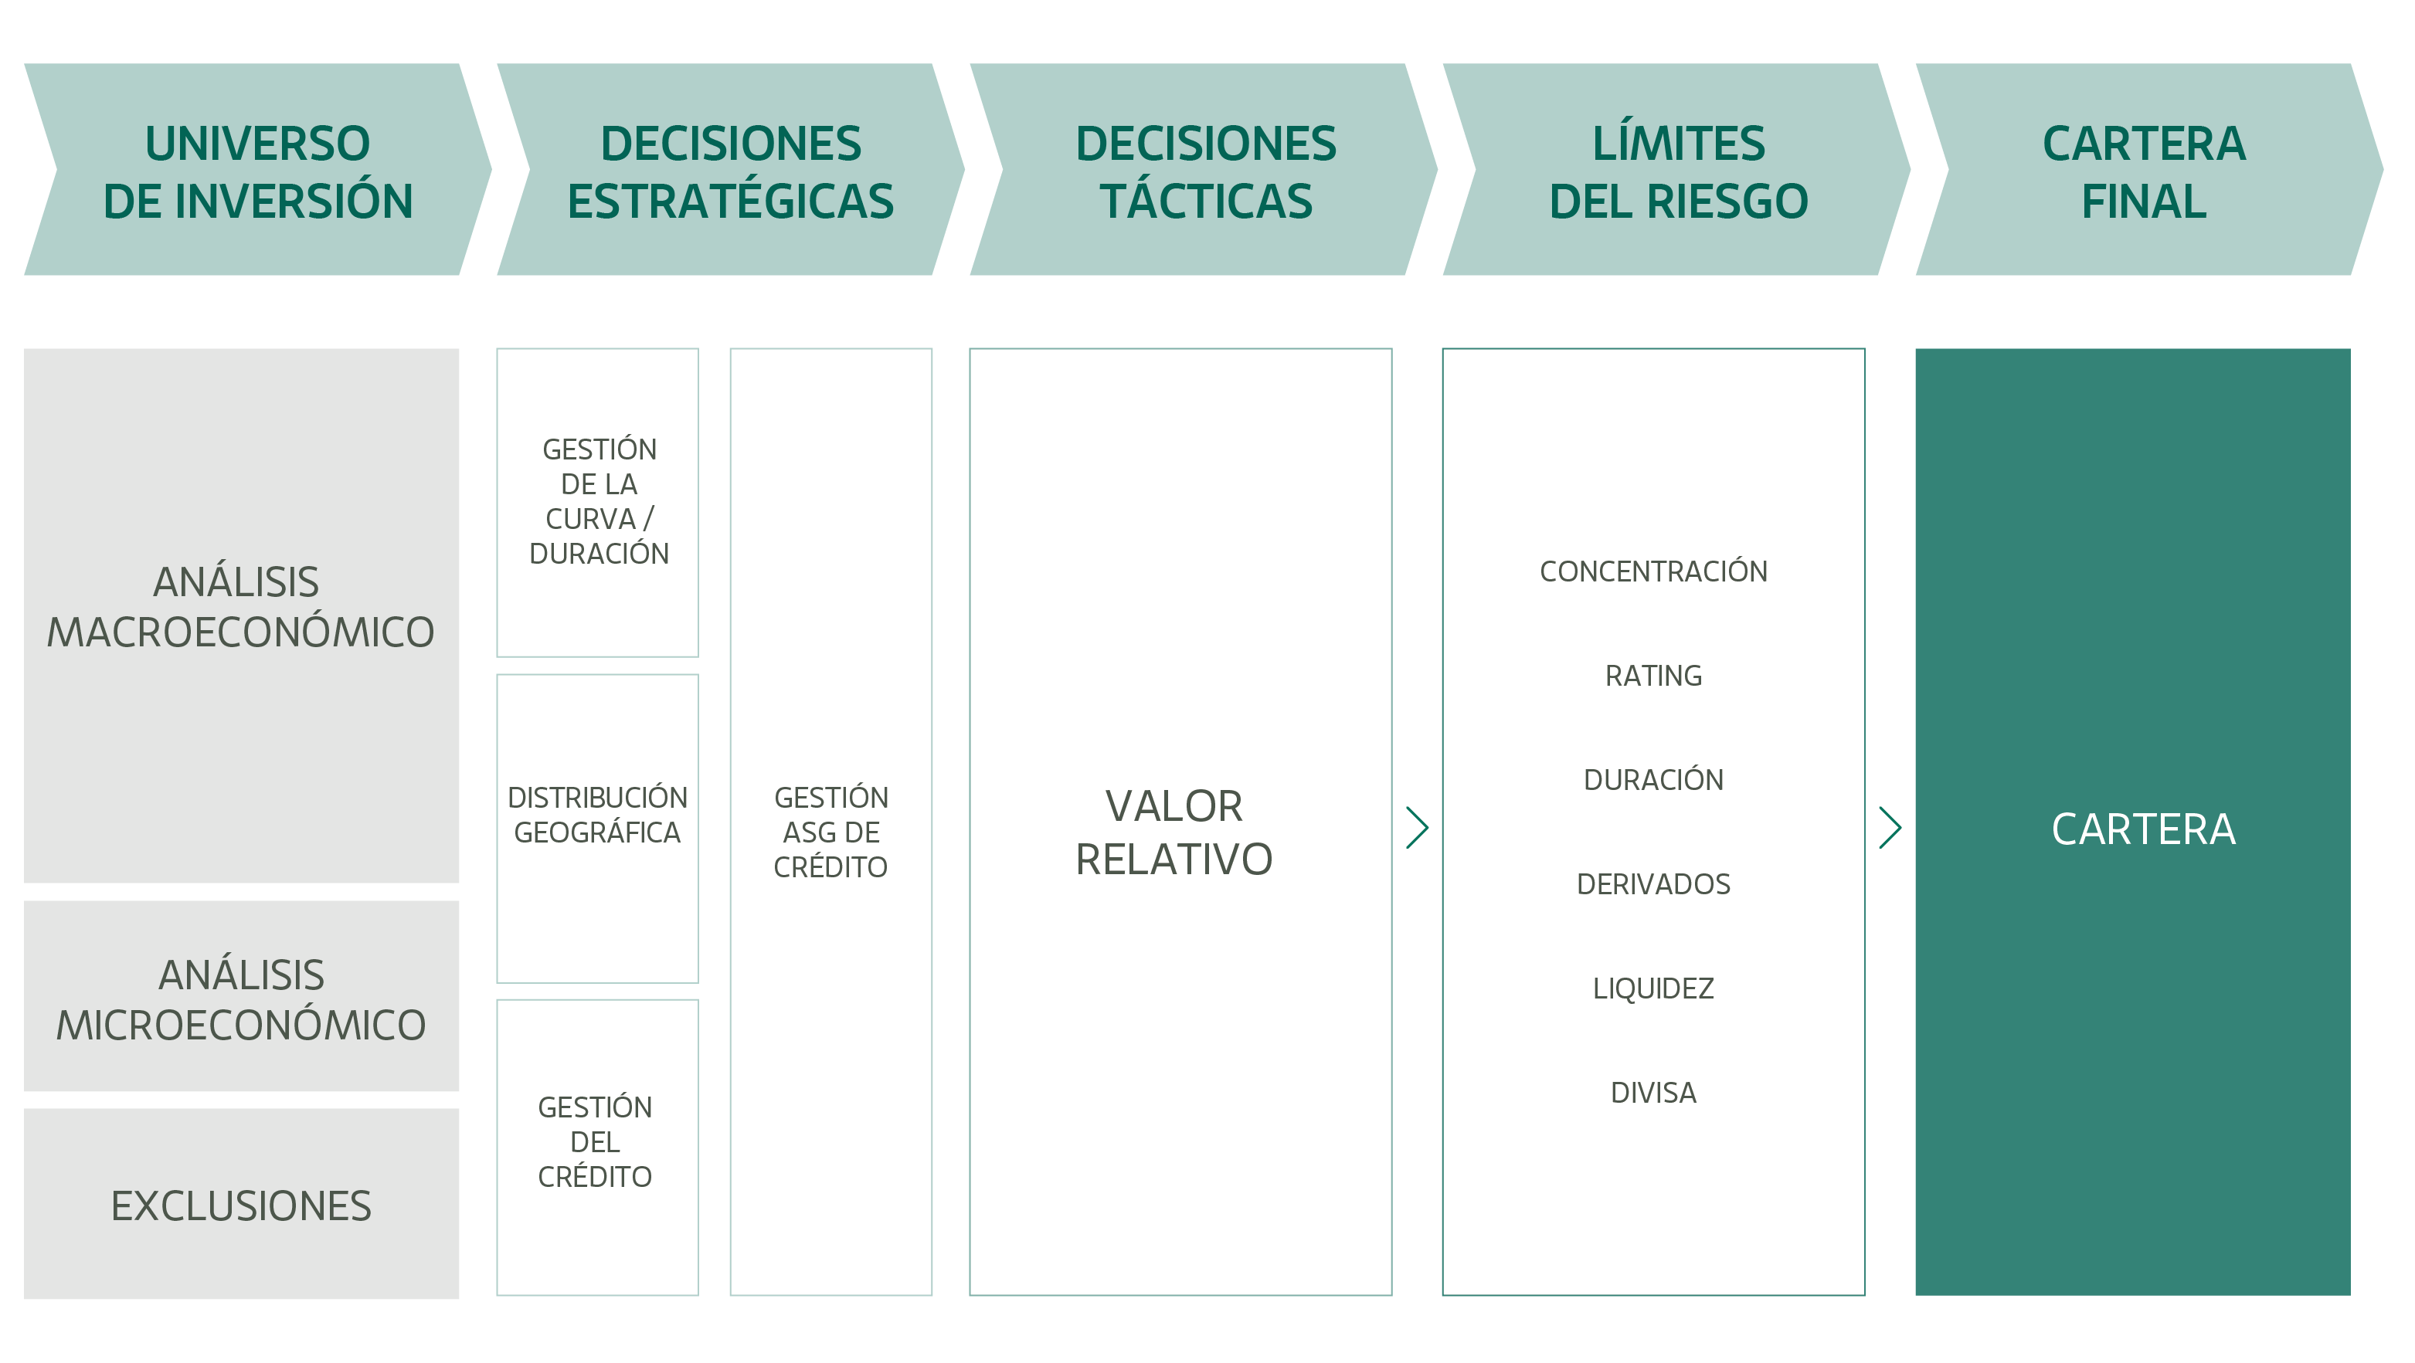
Proceso de Inversión
Renta Fija

Slide 4
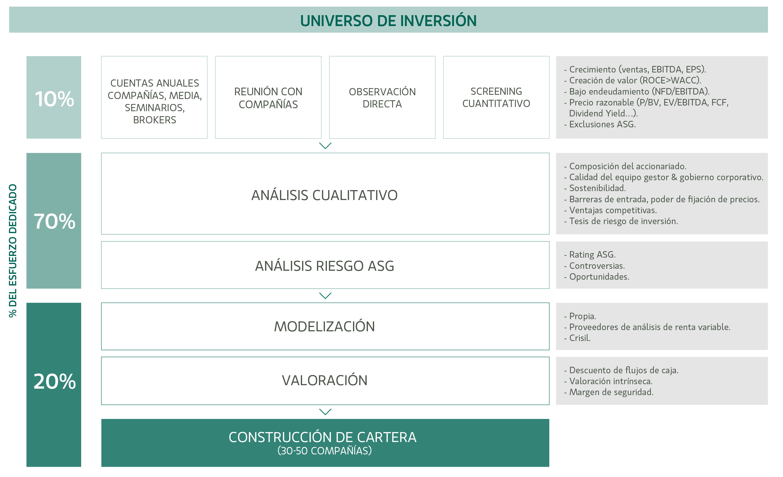
Proceso de Inversión
Renta Variable

Slide 5
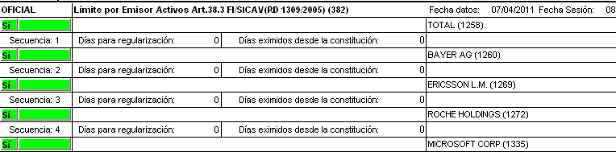
Control del riesgo
Independiente y Objetivo
El binomio rentabilidad / riesgo es uno de los principales factores que marcan la gestión de MGF: esperamos ser recompensados por el riesgo asumido en la cartera.
Los gestores monitorizan continuamente las diferentes posiciones y revisan las mismas si hay cualquier tipo de movimiento sorpresa en su comportamiento (al alza como a la baja).
Adoptamos un control de riesgo bi-departamental representados por el Responsable de Inversiones y el Responsable del Departamento de Control quienes reportan dos veces al mes al Comité de Dirección y Riesgos compuesto por ejecutivos de MGF y Banca March.
El Departamento de Control analiza todos los días la composición de las carteras para salvaguardar que se cumplen tanto los requisitos regulatorios como internos, siempre acorde con las pautas de inversión de cada estrategia.
Todas las operaciones se ejecutan a través del Middle Office que depende del Departamento de Control.

Slide 6
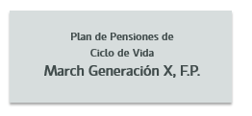
Gama de EPSV
Nuestra gama de EPSV, abarca desde fondos mixtos hasta la inversión en renta variable.
Adicionalmente, gestionamos 5 fondos de pensiones del sistema individual con diferentes perfiles de riesgo y estrategias de inversión.
Plan Pensión Creciente, F.P.
March Pensiones 80/20, F.P
March Pensiones 50/50, F.P
March Acciones, F.P
March Acciones, EPSV
March Mixto, EPSV
March Moderado, EPSV
Riesgo
March Bonos, F.P
Rentabilidad
Fuente: March A.M.
Datos a 31/12/2017

Slide 7
March Moderado EPSV
Fondo mixto que invierte tanto en Renta Fija como en Renta Variable:
Renta Variable: las bandas de inversión van de 0-30%, si bien de forma estructural y a largo plazo mantendrá una exposición media del 20%
Renta Fija: las bandas de inversión van de 70-100%, si bien de forma estructural y a largo plazo mantendrá una exposición media del 80%
En la Renta Variable:
Amplio universo de inversión global (compañías de países desarrollados y emergentes)
Proceso de stock-picking puro a través de un riguroso y disciplinado análisis fundamental propio, con estimaciones de precio de entrada y precio objetivo
Criterios homogéneos en las compañías que forman parte de la gestora: calidad de negocio (ventajas competitivas sostenibles), gobierno corporativo (preferencia por compañías familiares), situación financiera saneada, descuento razonable respecto a nuestra valoración (margen de seguridad)
En la Renta Fija:
Buscar emisiones pertenecientes a países del a UE o de la OCDE, de elevada calidad crediticia (BBB+ o mejor) denominados en EUR.
La inversión en bonos de peor calidad (High Yield) o pagarés de empresas sin rating, no podrá superar el 25% de los activos del fondo.
El rango de duración de la cartera será de 1-3,5 años.
La liquidez (en mercado secundario) de la emisión es clave a la hora de analizar la idoneidad de la inversión, así como el peso en cartera.
Gestión activa de las inversiones realizadas: analizamos, monitorizamos y revisamos cartera y universo de inversión continuamente

Slide 8
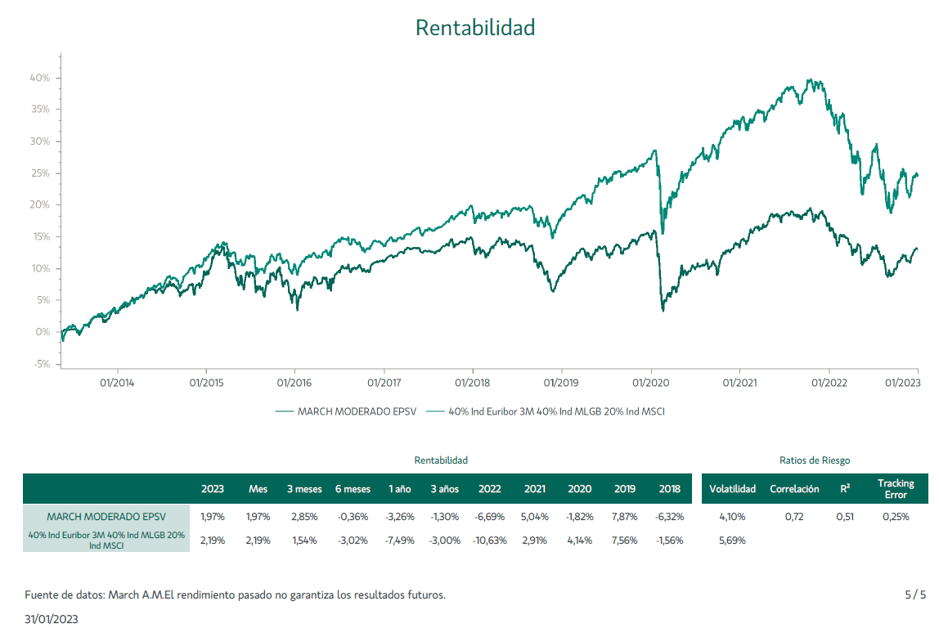
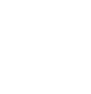
March Moderado EPSV

Slide 9

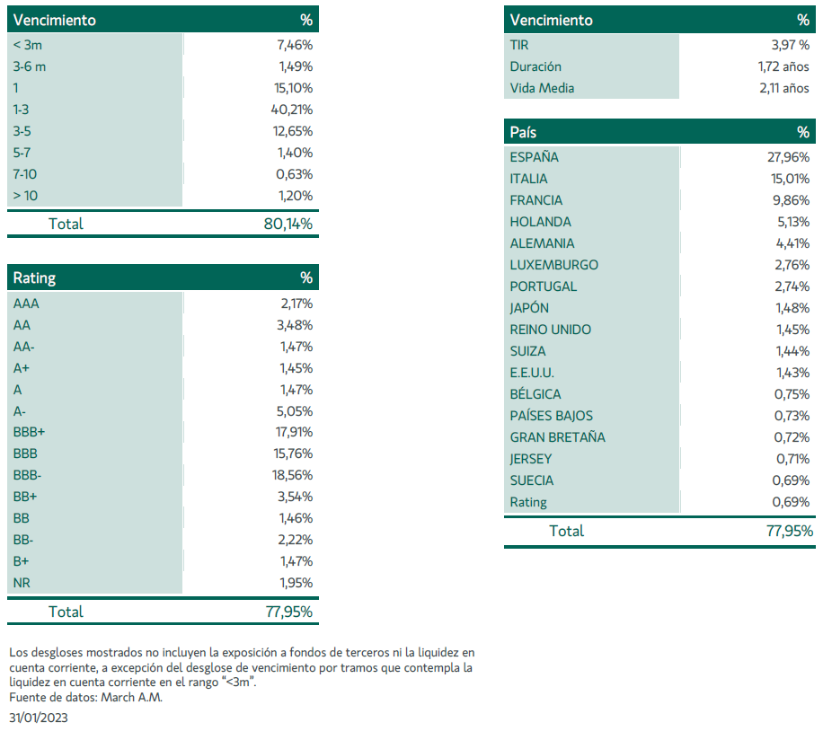

March Moderado EPSV

Slide 10
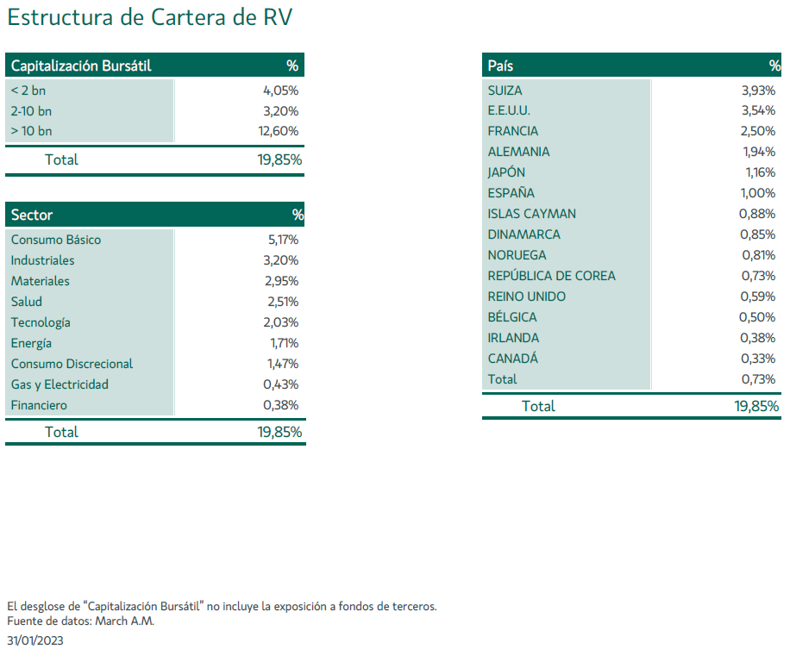

March Moderado EPSV

Slide 11
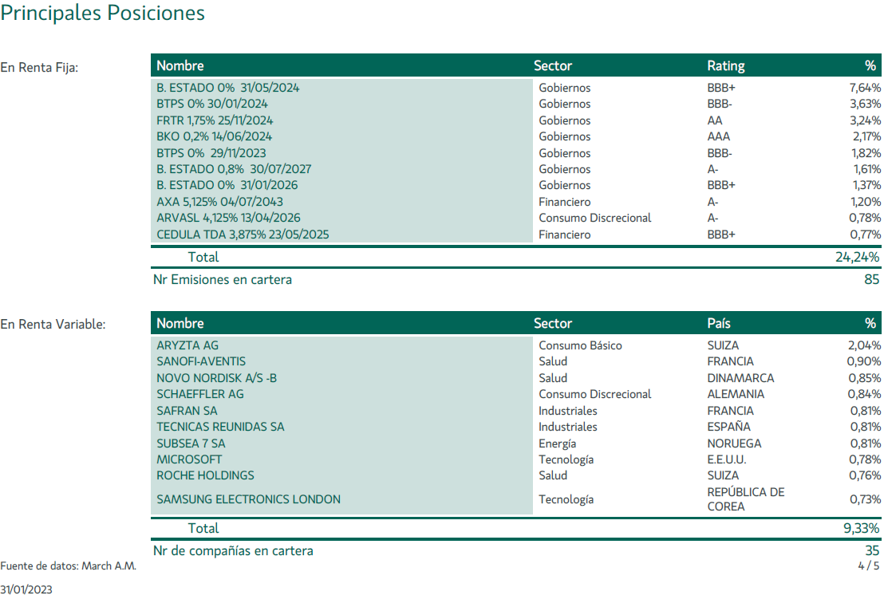

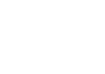

March Moderado EPSV

Slide 12
March Acciones EPSV
Fondo 100% renta variable global
Cartera concentrada– c. 40/50 posiciones
No seguimos ningún índice de referencia (no afecta a la distribución geográfica y sectorial)
No cubrimos la divisa
Proceso de stock-picking puro a través de un riguroso y disciplinado análisis fundamental propio
Amplio universo de inversión global (compañías de países desarrollados y emergentes) con estimaciones de precio de entrada y precio objetivo
Análisis actualizado de forma periódica
Riesgo es la pérdida irrecuperable del capital
Todas las compañías que forman parte de la cartera comparten estos criterios homogéneos:
calidad de negocio (ventajas competitivas sostenibles)
gobierno corporativo (preferencia por compañías familiares)
situación financiera saneada
descuento razonable respecto a nuestra valoración (margen de seguridad)
Gestión activa de las inversiones realizadas: analizamos, monitorizamos y revisamos cartera y universo de inversión continuamente

Slide 13
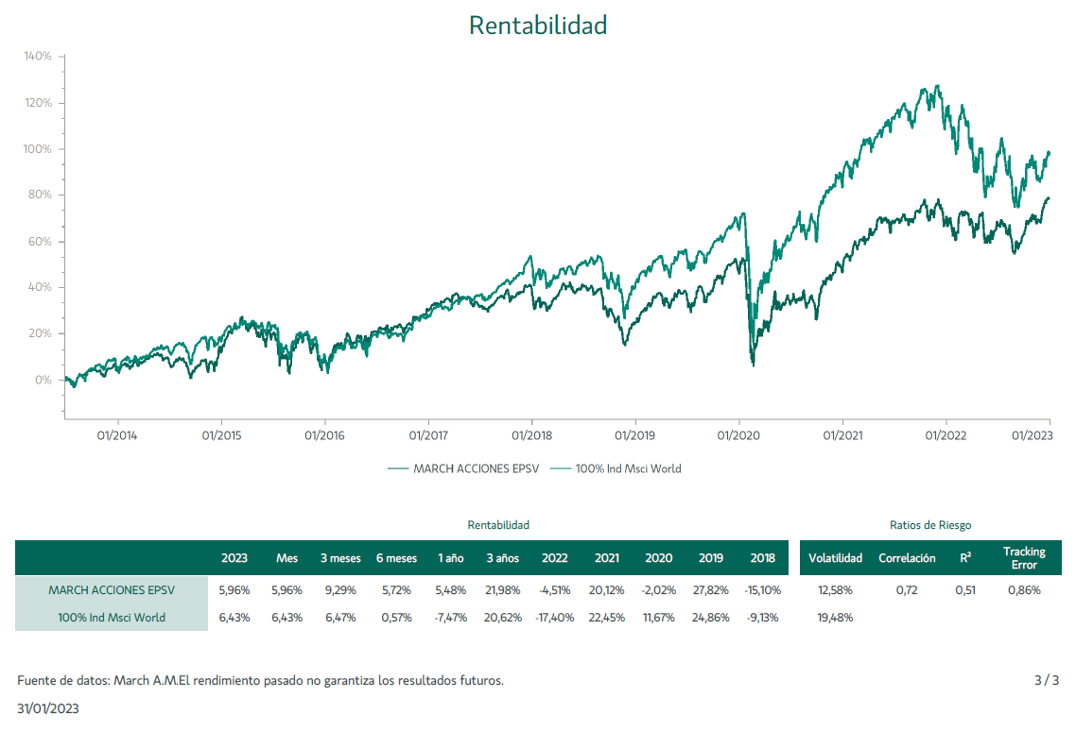



March Acciones EPSV

Slide 14
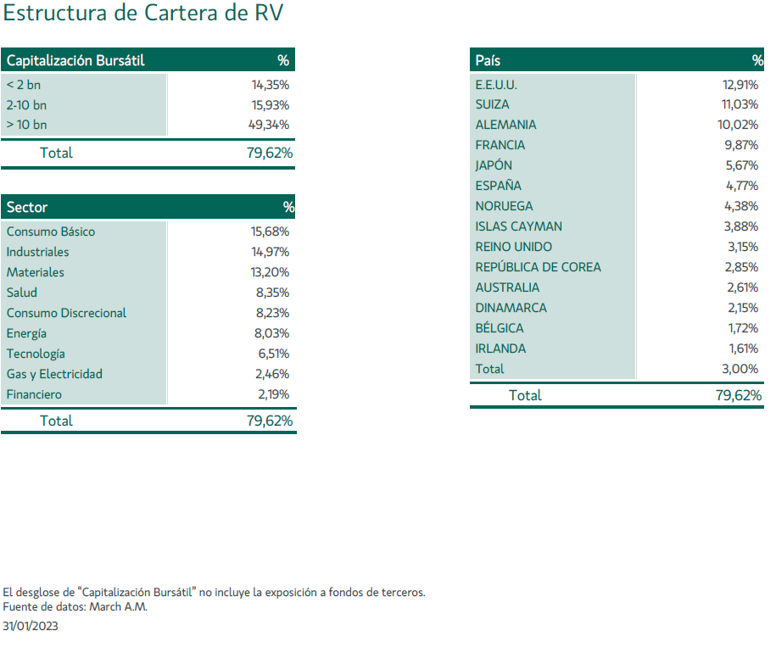

March Acciones EPSV

Slide 15
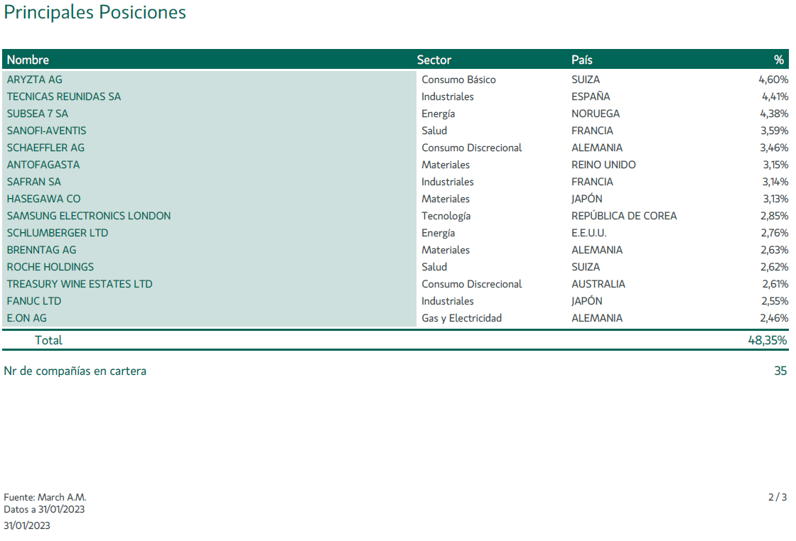



March Acciones EPSV

Slide 16
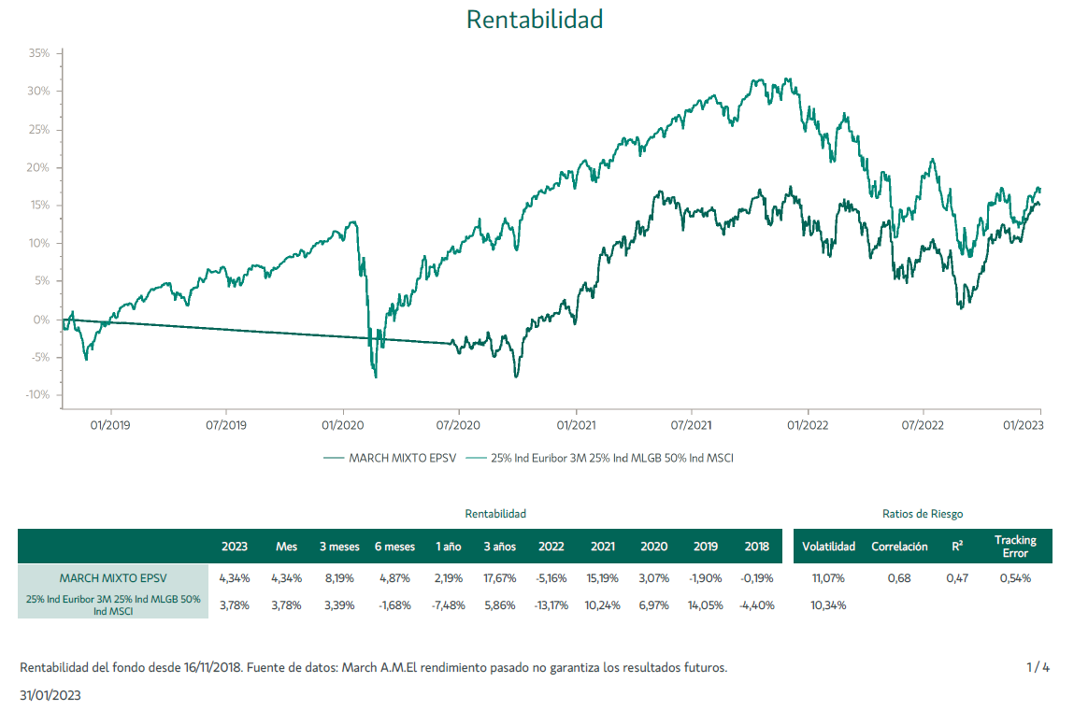



March Mixto EPSV

Slide 17
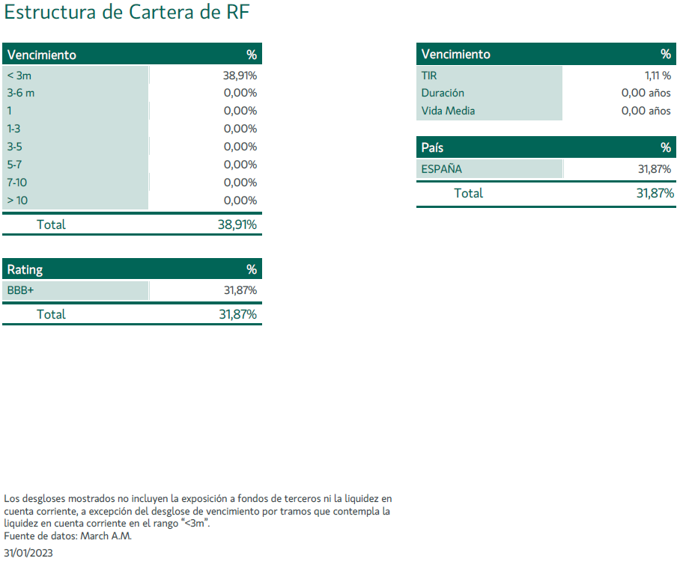
March Mixto EPSV

Slide 18
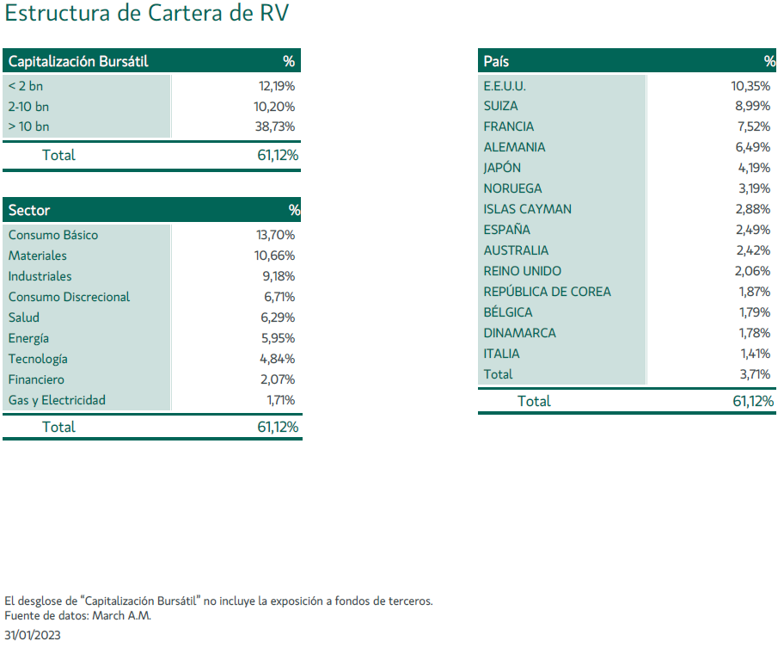
March Mixto EPSV

Slide 19
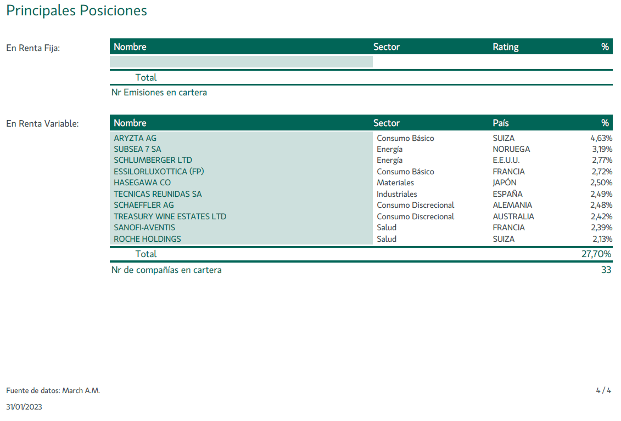

March Mixto EPSV

Slide 20
Datos
Características
 | March Moderado EPSV | March Mixto EPSV | March Acciones EPSV
Estrategia | 80% RF en EUR con duración máxima 5 años / 20% en RV Global | 50% RF en EUR con duración máxima 5 años / 50% en RV Global | 100% en RV Global
Comisión de Gestión | 1,50% | 1,50% | 1,50%
Comisión de Depositaría | 0,10% | 0,10% | 0,10%

Slide 21
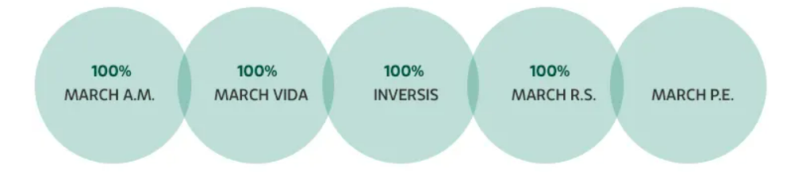
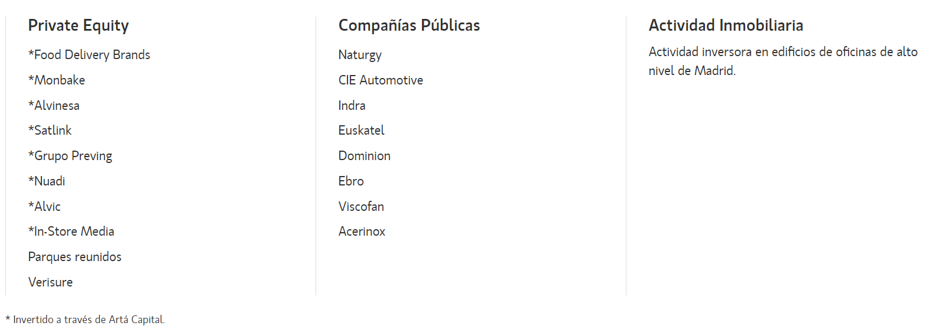

Quienes somos: Grupo Banca March
ACTIVIDAD INVERSORA: CORPORACIÓN FINANCIERA ALBA
FUNDACIÓN JUAN MARCH
Institución familiar creada en 1955
Propósito: Promover la cultura humanística y científica en España
Despliega su misión desde sus tres sedes: Madrid, Palma y Cuenca
Acceso siempre gratuito: comprometida con la calidad de la oferta cultural y el beneficio de la comunidad a la que sirve
Concreta su misión en un plan definido de actividades, que atienden en cada momento a las cambiantes necesidades sociales
Las actividades se organizan mediante programas propios

Slide 22
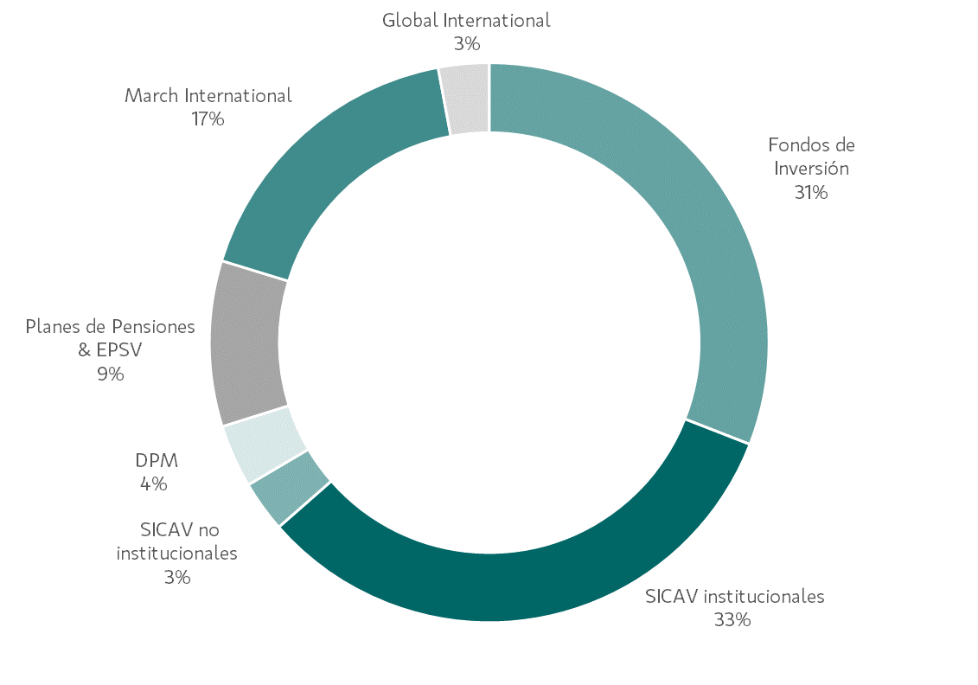
Quienes somos: March Asset Management
Gestora de activos de Banca March,
fundada en el año 2000
Datos a cierre 2022
Binomio rentabilidad / riesgo
Creación de valor a largo plazo
&
Protección del capital
€ 4918 M
AUMs
Análisis cualitativo, cuantitativo y de riesgos ASG
Equipo de gestión experimentado (+20 años experiencia)

Slide 23






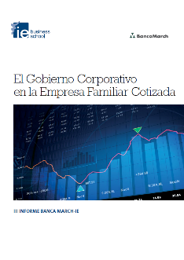
Reconocimiento de la industria a nuestra gestión
Más de 10 años gestionando fondos temáticos innovadores
Premio al Mejor Equipo Temático de Gestión de Fondos en España 2021
Política de Inversión Sostenible y Responsable desde 2021: inclusión en el análisis de aspectos medioambientales, sociales y de gobiernos corporativo (ASG), además de los criterios financieros cuantitativos y cualitativos que tradicionalmente se aplican
Firmantes UNPRI y Global Compact
Premio Expansión Allfunds Mejor Gestora de Renta Variable de España 2018 y Mejor Fondo de Renta Variable de España 2021 para March International Iberia
March Vini Catena, una de las mejores ideas de inversión según Actualidad Económica en el primero año de funcionamiento del fondo (2010)
The Family Businesses Fund, inversión en empresas familiares, respaldado por tres estudios elaborados en colaboración con IE Business School
Torrenova de Inversiones, nuestra SICAV más conservadora y todo un emblema de Banca March que acumula más de 25 años de éxito.
Fonmarch, F.I., lanzado en 1986, es el fondo más antiguo de España

Slide 24
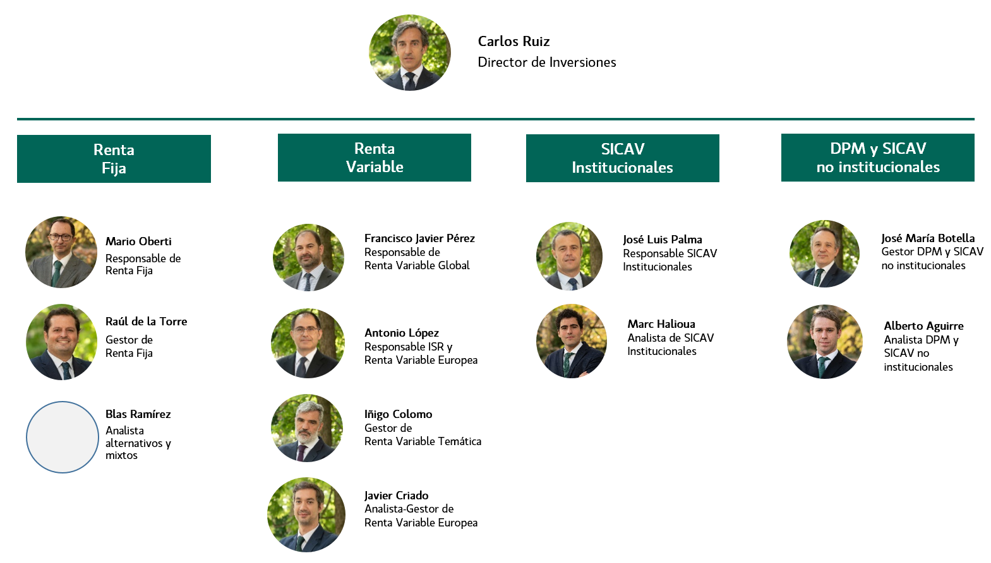
Equipo de Gestión

Slide 25
March Asset Management
Gama de fondos
* March International Lux

Slide 26
March Asset Management
Gama de fondos

Slide 27
Advertencia legal
Esto es una comunicación publicitaria. Consulte el folleto del UCITS y el documento de datos fundamentales para el inversor/ KIID antes de tomar cualquier decisión final de inversión, disponible en https://www.march-am.com/. Las inversiones descritas pueden conllevar una serie de riesgos descritos en el folleto y el KIID del fondo. Para mayor Información sobre nuestros criterios de inversión sostenible y responsable acceda a https://www.march-am.com/quienes-somos/inversion-sostenible-y-responsable/
El contenido del presente documento tiene una finalidad meramente ilustrativa y no puede considerarse una recomendación de inversión o de contratación del producto al que hace referencia y ni siquiera una invitación a ofertar. Únicamente se ha elaborado para facilitar la decisión independiente e individual del inversor interesado, quien debe ser consciente de que el producto puede no ser adecuado para sus objetivos específicos de inversión, su posición financiera o patrimonial o su perfil de riesgo. Por consiguiente, deberá adoptar sus propias decisiones teniendo en cuenta dichas circunstancias y procurándose el asesoramiento especializado en materia fiscal, legal, financiera, regulatoria, contable o de cualquier otro tipo que, en su caso, precise.
Los términos contenidos en este documento están sujetos a eventuales variaciones por circunstancias del mercado, modificaciones legislativas, jurisprudenciales, de doctrina administrativa o por cualquier otro motivo, ajeno a March Asset Management S.G.I.I.C., S.A.U. , que pudieran sobrevenir.
March Asset Management S.G.I.I.C., S.A.U. no asume responsabilidad alguna por cualquier coste o pérdida, directa o indirecta, que pudiera derivarse del uso de este documento o de su contenido.
Ninguna parte de este documento puede ser copiada, fotocopiada o duplicada en modo alguno, forma o medio, redistribuida o citada. El contenido de este documento no está supervisado por la Comisión Nacional del Mercado de Valores.
La sociedad gestora podrá poner fin a los acuerdos concertados para la comercialización de sus organismos de inversión colectiva de conformidad con el artículo 93 bis de la Directiva 2009/65/CE.
Para mayor información, por favor contactar:
March A.M.
Castelló, 74, 28006 Madrid, España.
+34 91 426 37 00
www.march-am.com
www.bancamarch.es
Equipo Comercial
Director Comercial
Cristina Gómez Noblejas
cgomez@march-am.com
Ventas Institucional
Sofía Alonso-Alfaro Castillo
salonso@march-am.com

